Slide 1
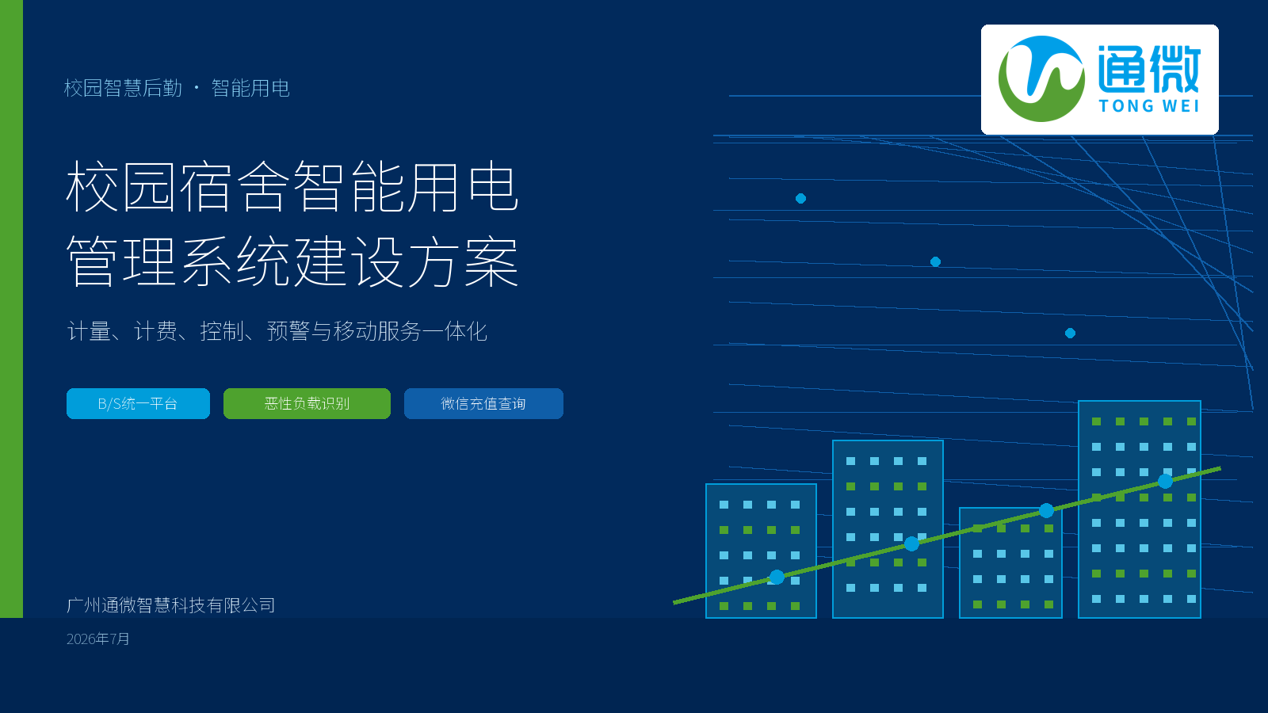
校园宿舍智能用电管理系统建设方案
计量、计费、控制、预警与移动服务一体化
广州通微智慧科技有限公司
2026年7月

Slide 2
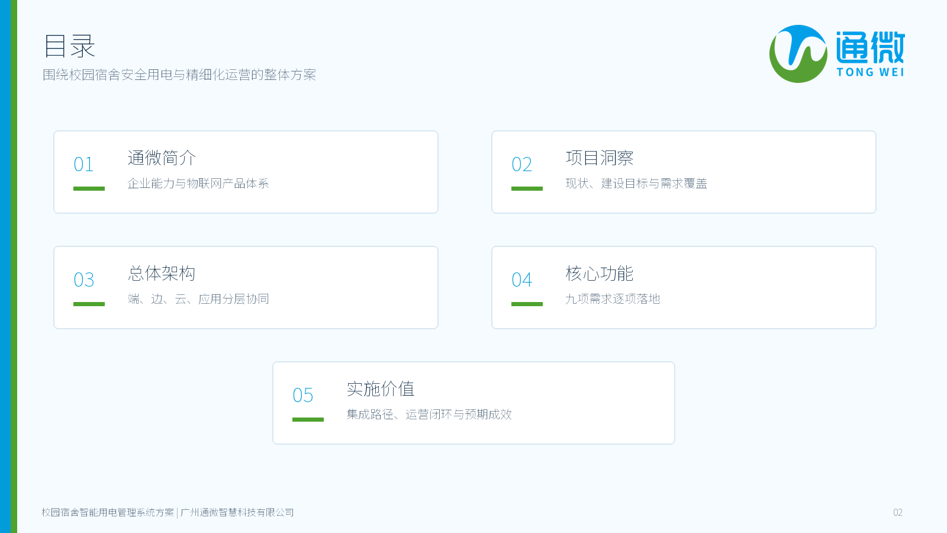
目录
01 通微简介：企业能力与物联网产品体系
02 项目洞察：现状、建设目标与需求覆盖
03 总体架构：端、边、云、应用分层协同
04 核心功能：九项需求逐项落地
05 实施价值：集成路径、运营闭环与预期成效

Slide 3
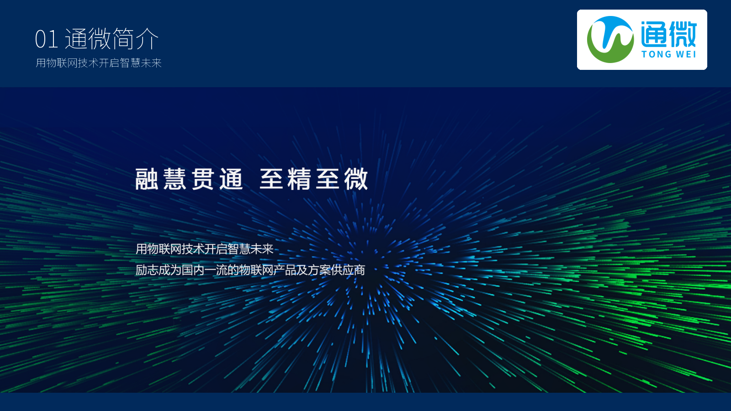
01 通微简介
用物联网技术开启智慧未来
融慧贯通 至精至微

Slide 4
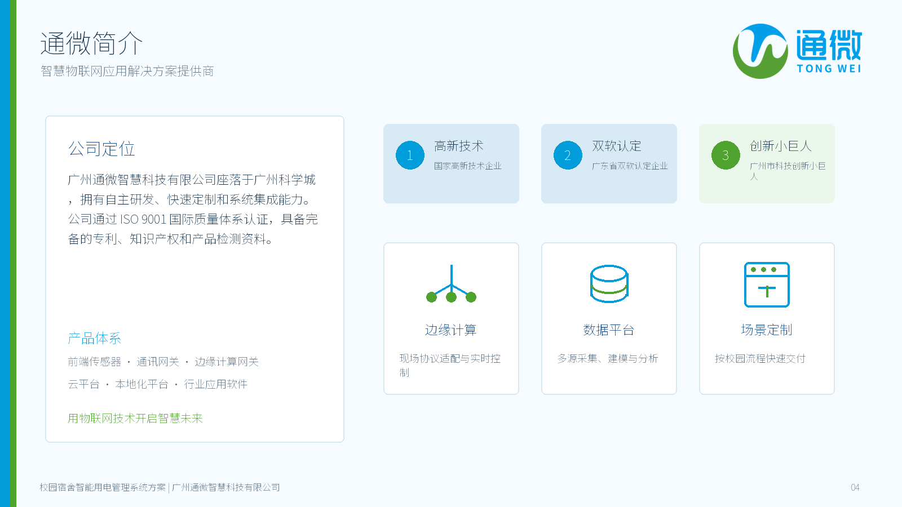
通微简介
智慧物联网应用解决方案提供商
广州通微智慧科技有限公司座落于广州科学城，拥有自主研发、快速定制和系统集成能力。公司通过 ISO 9001 国际质量体系认证，具备完备的专利、知识产权和产品检测资料。
国家高新技术企业：高新技术
广东省双软认定企业：双软认定
广州市科技创新小巨人：创新小巨人
边缘计算：现场协议适配与实时控制
数据平台：多源采集、建模与分析
场景定制：按校园流程快速交付

Slide 5
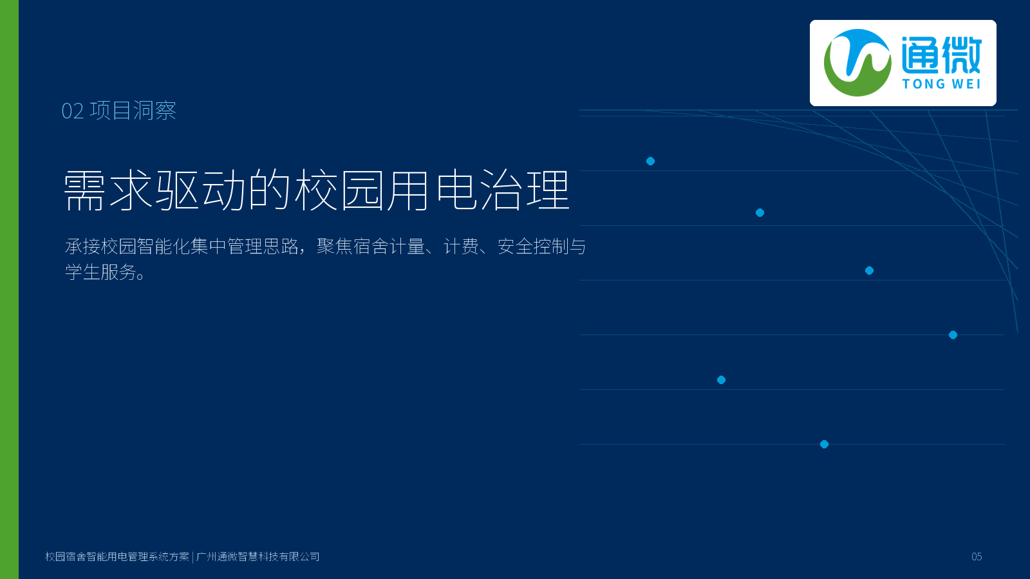
02 项目洞察
需求驱动的校园用电治理
承接校园智能化集中管理思路，聚焦宿舍计量、计费、安全控制与学生服务。

Slide 6
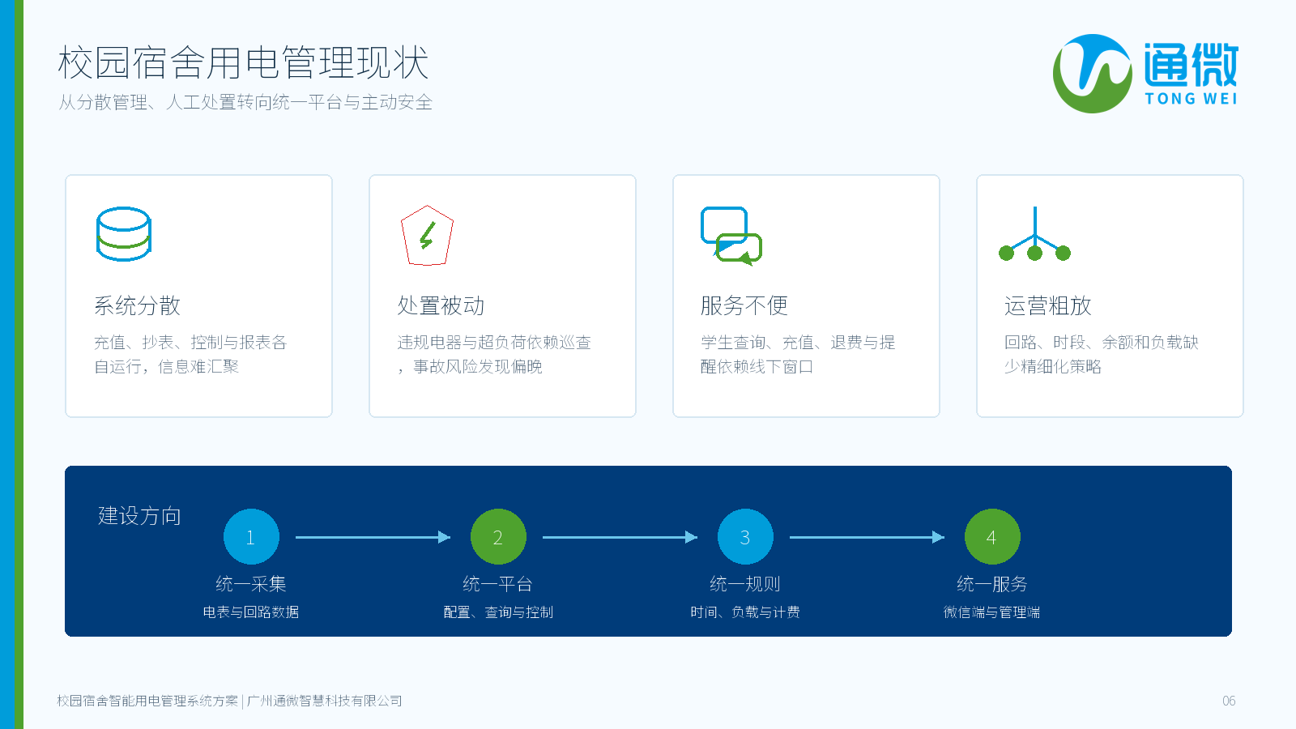
校园宿舍用电管理现状
从分散管理、人工处置转向统一平台与主动安全
系统分散：充值、抄表、控制与报表各自运行，信息难汇聚
处置被动：违规电器与超负荷依赖巡查，事故风险发现偏晚
服务不便：学生查询、充值、退费与提醒依赖线下窗口
运营粗放：回路、时段、余额和负载缺少精细化策略
统一采集：电表与回路数据
统一平台：配置、查询与控制
统一规则：时间、负载与计费
统一服务：微信端与管理端

Slide 7
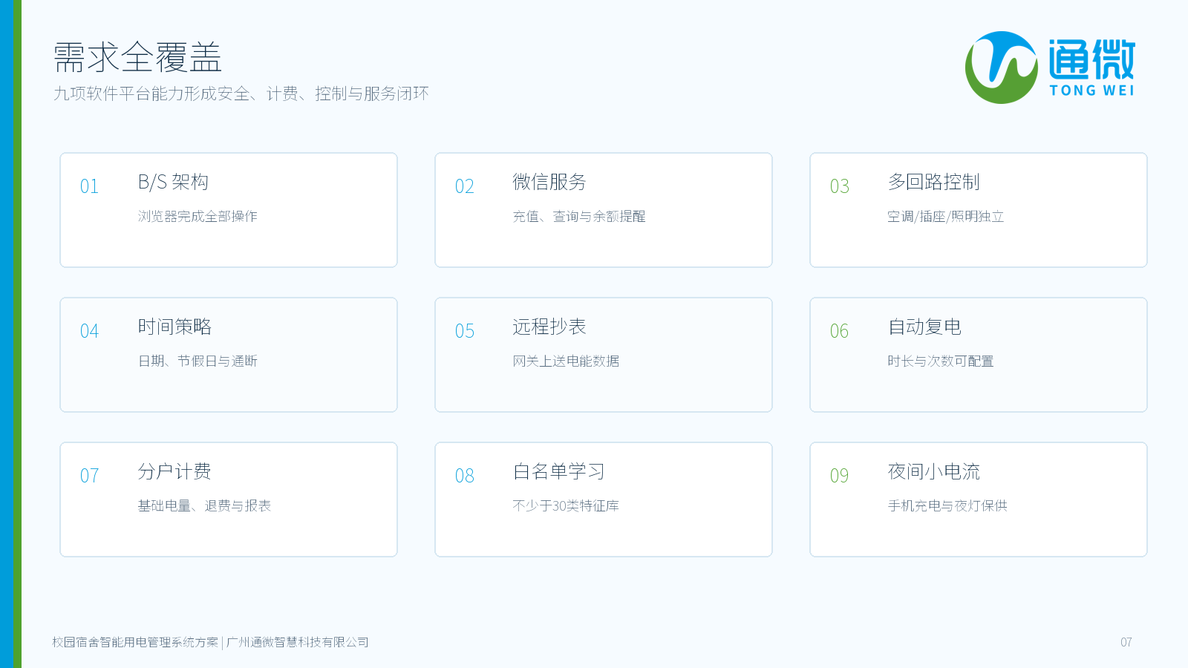
需求全覆盖
九项软件平台能力形成安全、计费、控制与服务闭环
01 B/S 架构：浏览器完成全部操作
02 微信服务：充值、查询与余额提醒
03 多回路控制：空调/插座/照明独立
04 时间策略：日期、节假日与通断
05 远程抄表：网关上送电能数据
06 自动复电：时长与次数可配置
07 分户计费：基础电量、退费与报表
08 白名单学习：不少于30类特征库
09 夜间小电流：手机充电与夜灯保供

Slide 8
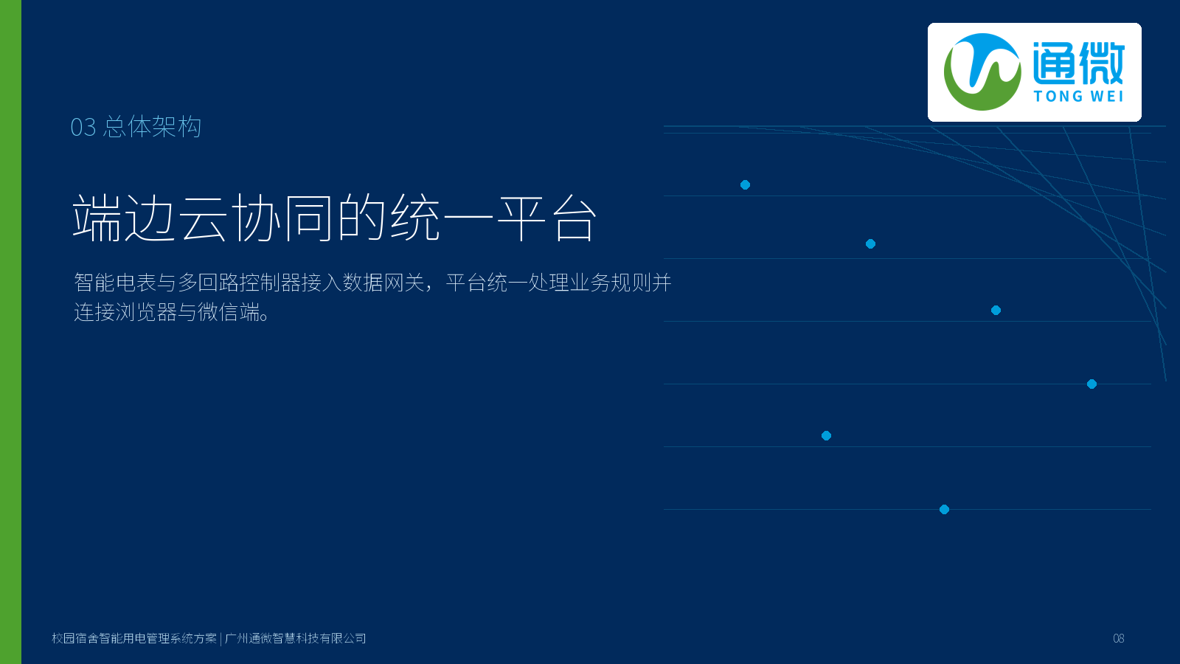
03 总体架构
端边云协同的统一平台
智能电表与多回路控制器接入数据网关，平台统一处理业务规则并连接浏览器与微信端。

Slide 9
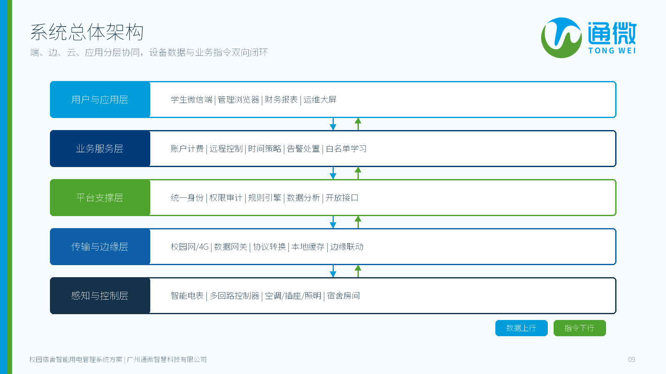
系统总体架构
端、边、云、应用分层协同，设备数据与业务指令双向闭环
用户与应用层：学生微信端 | 管理浏览器 | 财务报表 | 运维大屏
业务服务层：账户计费 | 远程控制 | 时间策略 | 告警处置 | 白名单学习
平台支撑层：统一身份 | 权限审计 | 规则引擎 | 数据分析 | 开放接口
传输与边缘层：校园网/4G | 数据网关 | 协议转换 | 本地缓存 | 边缘联动
感知与控制层：智能电表 | 多回路控制器 | 空调/插座/照明 | 宿舍房间

Slide 10
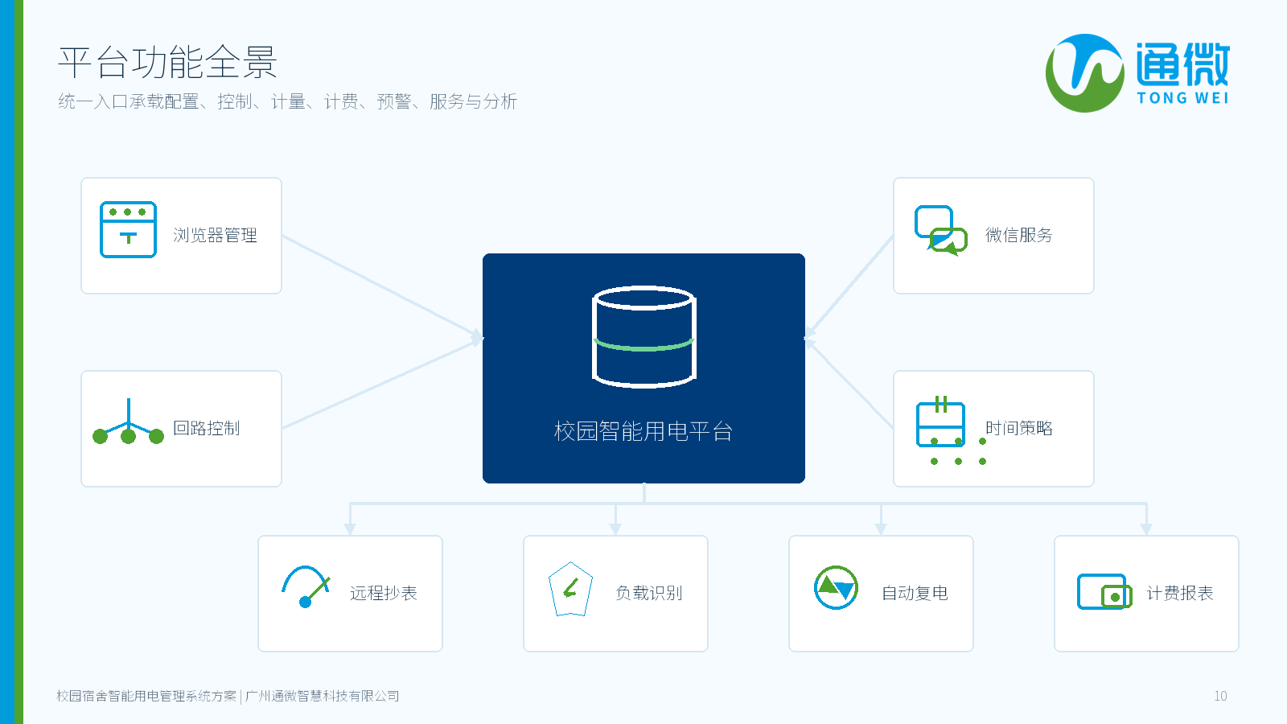
平台功能全景
统一入口承载配置、控制、计量、计费、预警、服务与分析
浏览器管理
微信服务
回路控制
时间策略
远程抄表
负载识别
自动复电
计费报表

Slide 11
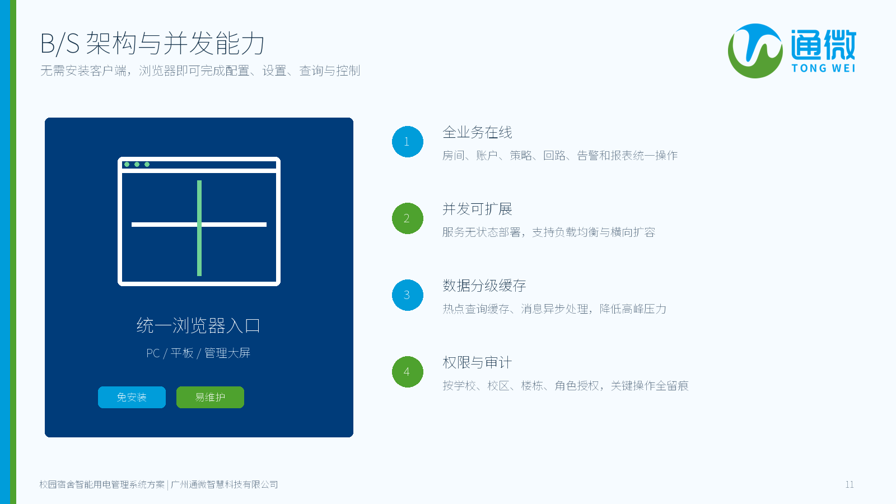
B/S 架构与并发能力
无需安装客户端，浏览器即可完成配置、设置、查询与控制
全业务在线：房间、账户、策略、回路、告警和报表统一操作
并发可扩展：服务无状态部署，支持负载均衡与横向扩容
数据分级缓存：热点查询缓存、消息异步处理，降低高峰压力
权限与审计：按学校、校区、楼栋、角色授权，关键操作全留痕

Slide 12
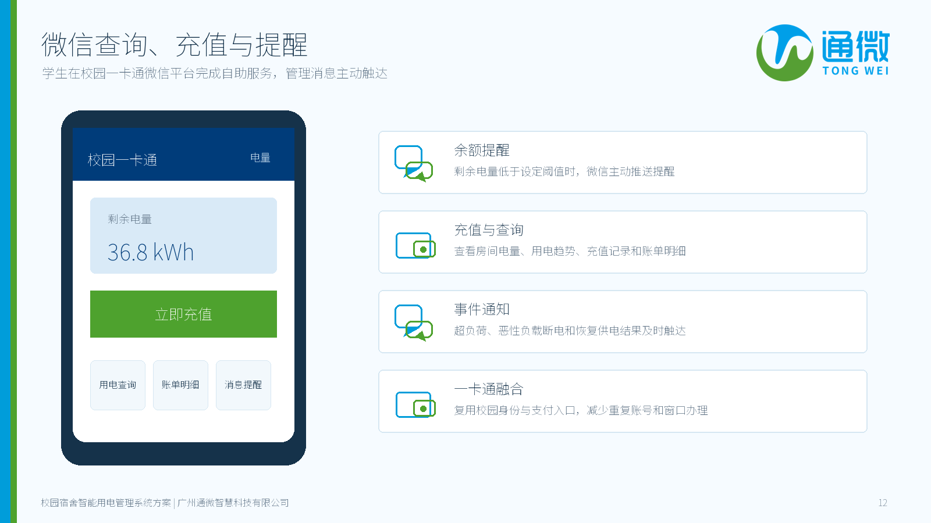
微信查询、充值与提醒
学生在校园一卡通微信平台完成自助服务，管理消息主动触达
余额提醒：剩余电量低于设定阈值时，微信主动推送提醒
充值与查询：查看房间电量、用电趋势、充值记录和账单明细
事件通知：超负荷、恶性负载断电和恢复供电结果及时触达
一卡通融合：复用校园身份与支付入口，减少重复账号和窗口办理

Slide 13
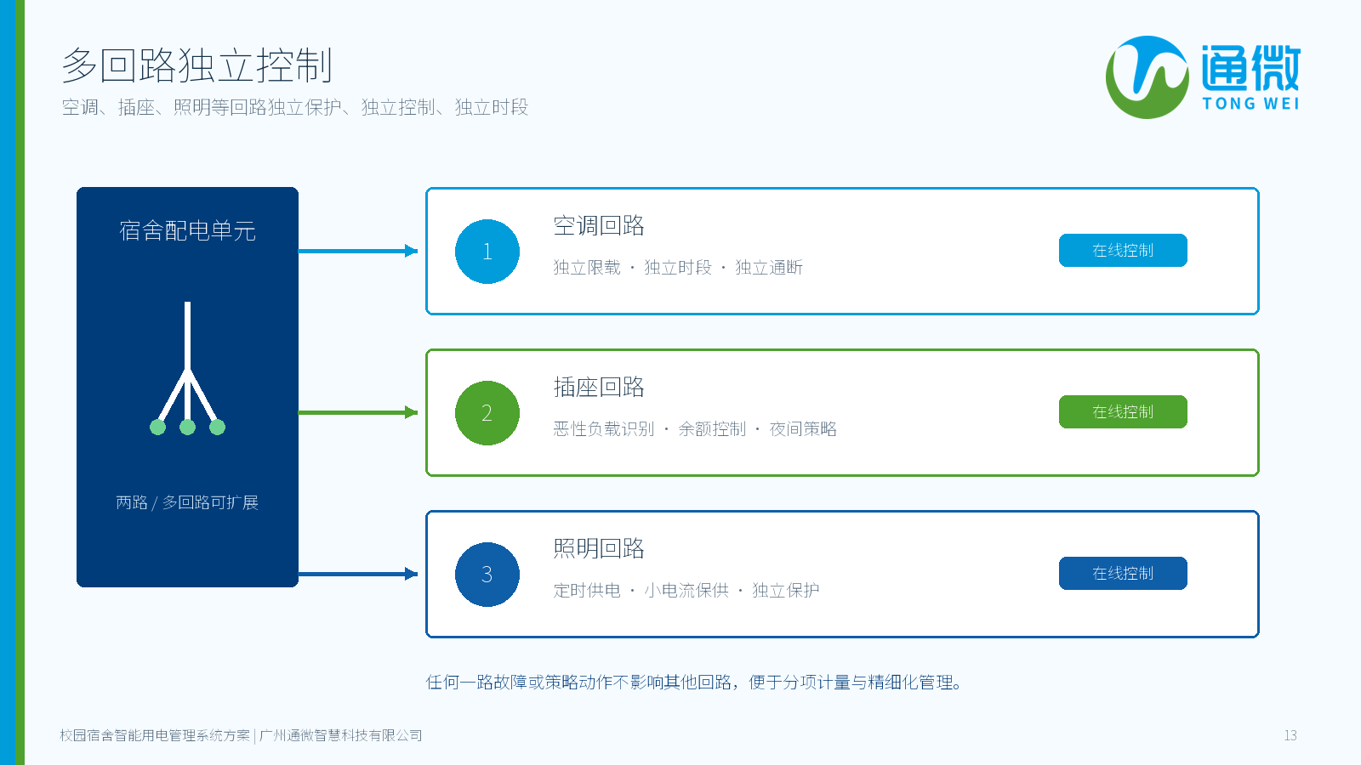
多回路独立控制
空调、插座、照明等回路独立保护、独立控制、独立时段
空调回路：独立限载 · 独立时段 · 独立通断
插座回路：恶性负载识别 · 余额控制 · 夜间策略
照明回路：定时供电 · 小电流保供 · 独立保护
任何一路故障或策略动作不影响其他回路。

Slide 14
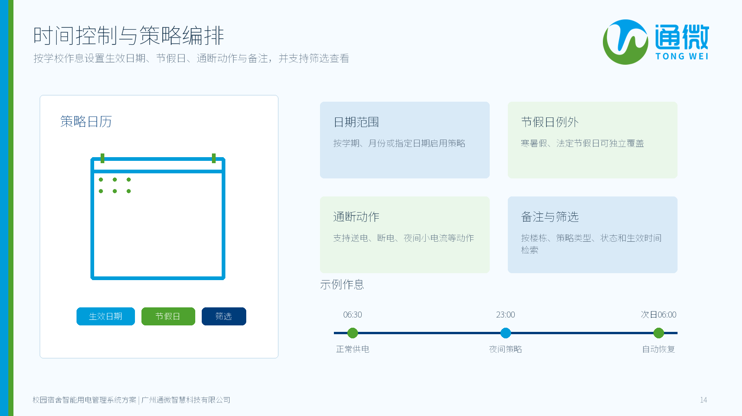
时间控制与策略编排
按学校作息设置生效日期、节假日、通断动作与备注，并支持筛选查看
日期范围：按学期、月份或指定日期启用策略
节假日例外：寒暑假、法定节假日可独立覆盖
通断动作：支持送电、断电、夜间小电流等动作
备注与筛选：按楼栋、策略类型、状态和生效时间检索
示例作息：06:30正常供电，23:00夜间策略，次日06:00自动恢复。

Slide 15
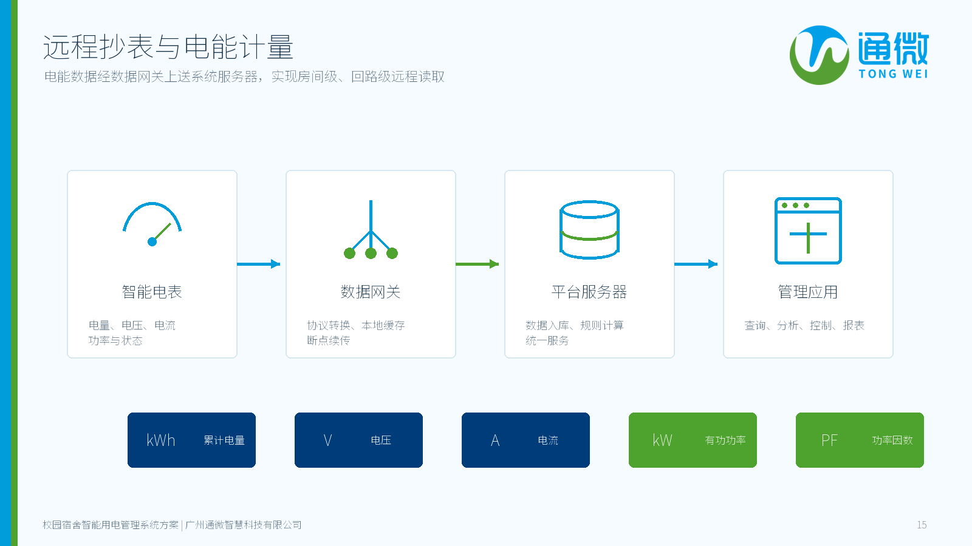
远程抄表与电能计量
电能数据经数据网关上送系统服务器，实现房间级、回路级远程读取
智能电表：电量、电压、电流
功率与状态
数据网关：协议转换、本地缓存
断点续传
平台服务器：数据入库、规则计算
统一服务
管理应用：查询、分析、控制、报表
kWh 累计电量
V 电压
A 电流
kW 有功功率
PF 功率因数

Slide 16
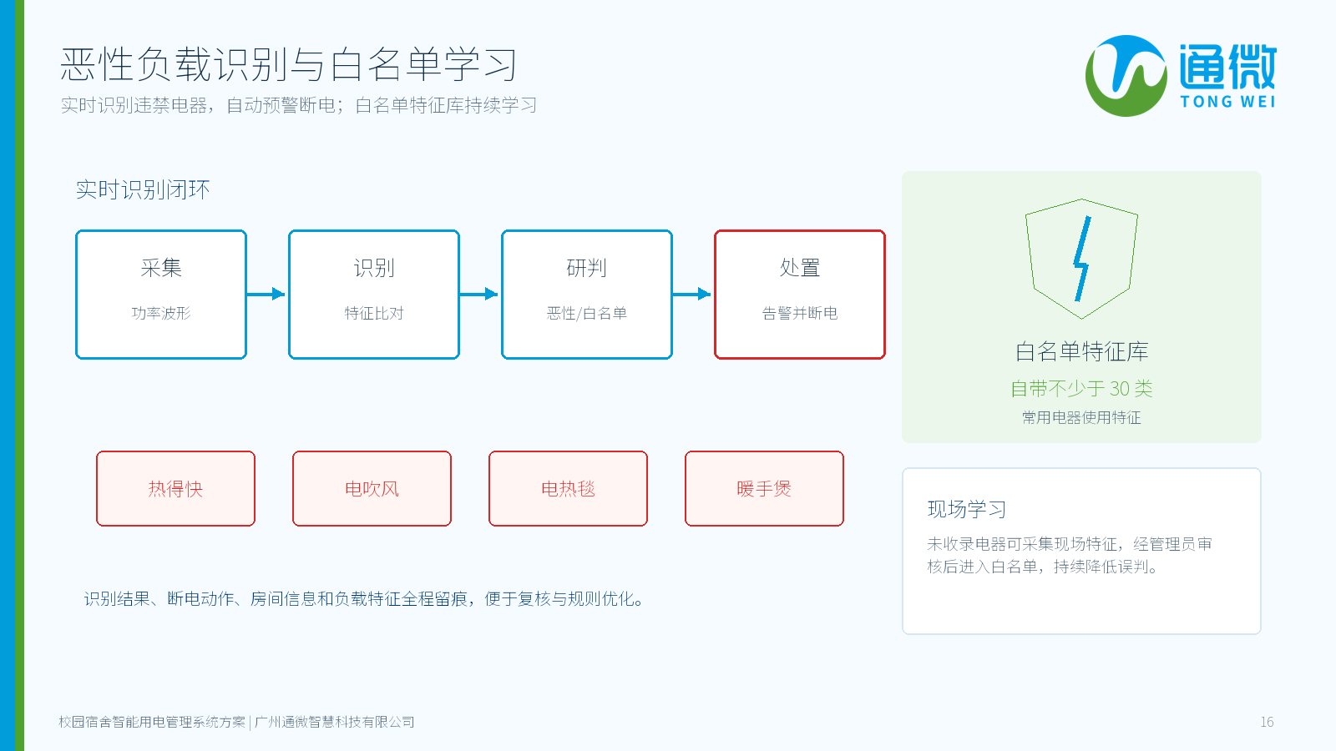
恶性负载识别与白名单学习
实时识别违禁电器，自动预警断电；白名单特征库持续学习
采集：功率波形
识别：特征比对
研判：恶性/白名单
处置：告警并断电
恶性负载示例：热得快、电吹风、电热毯、暖手煲
白名单自带不少于30类学校常用电器特征；未收录电器支持现场学习。

Slide 17
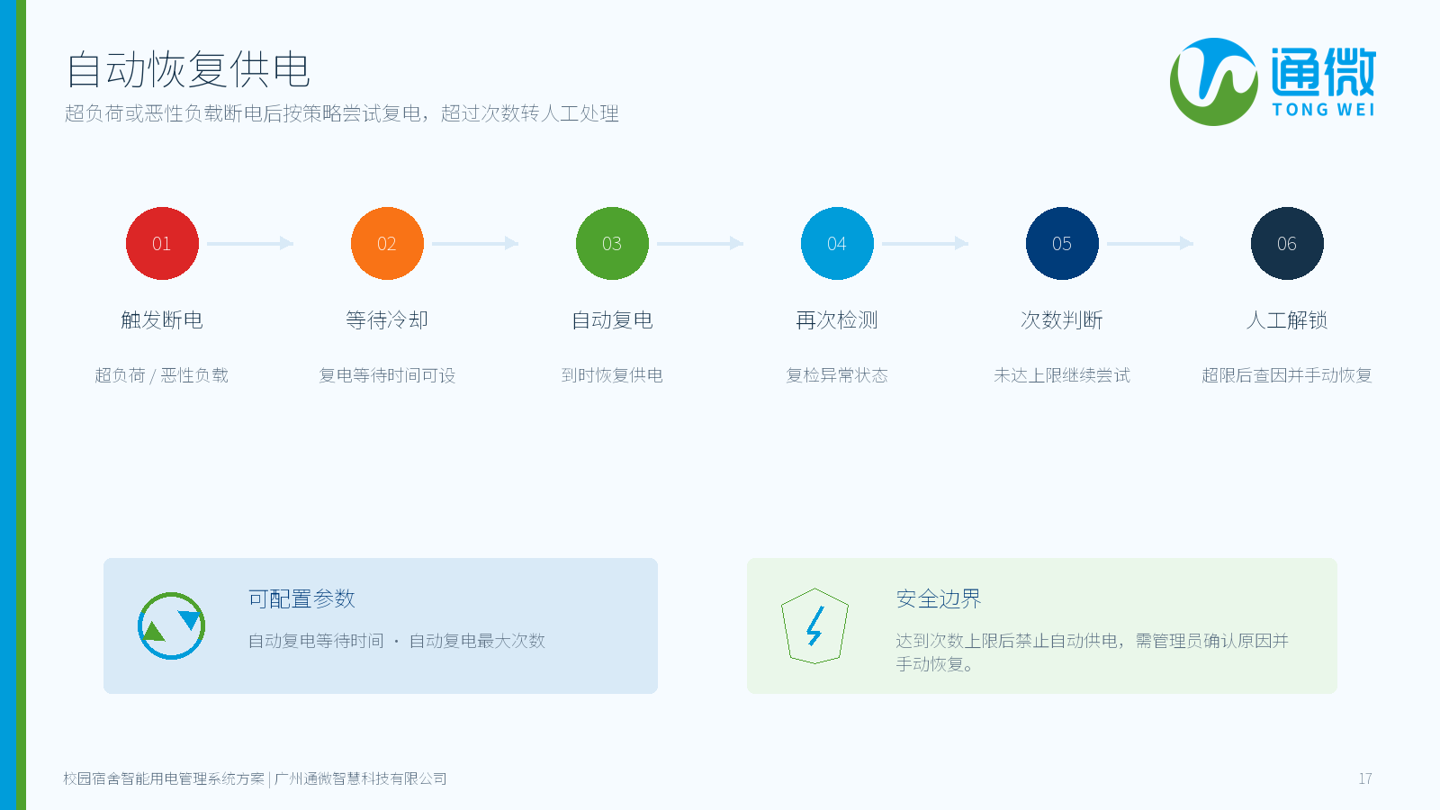
自动恢复供电
超负荷或恶性负载断电后按策略尝试复电，超过次数转人工处理
01 触发断电：超负荷 / 恶性负载
02 等待冷却：复电等待时间可设
03 自动复电：到时恢复供电
04 再次检测：复检异常状态
05 次数判断：未达上限继续尝试
06 人工解锁：超限后查因并手动恢复
可配置自动复电等待时间与最大次数。

Slide 18
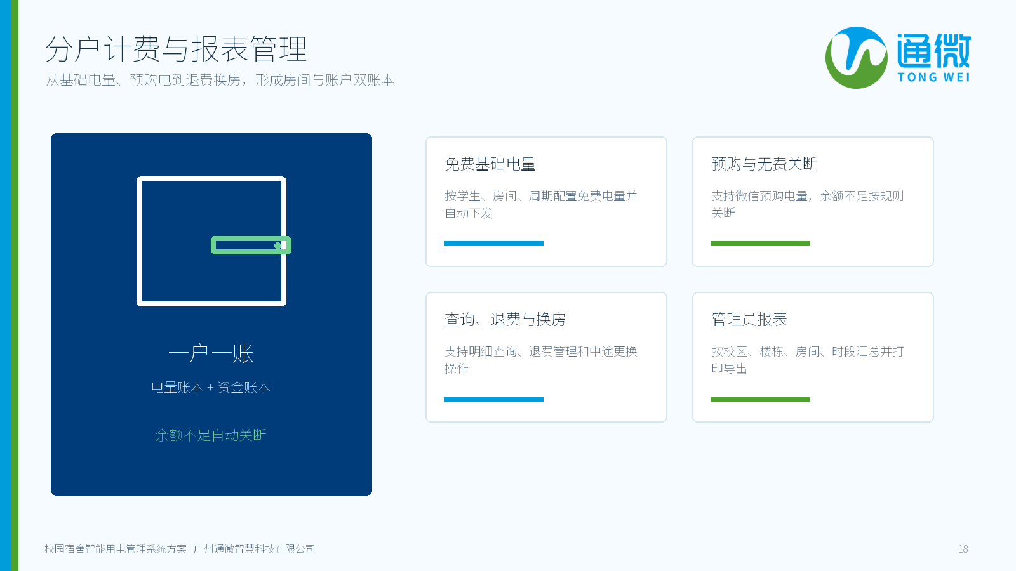
分户计费与报表管理
从基础电量、预购电到退费换房，形成房间与账户双账本
免费基础电量：按学生、房间、周期配置免费电量并自动下发
预购与无费关断：支持微信预购电量，余额不足按规则关断
查询、退费与换房：支持明细查询、退费管理和中途更换操作
管理员报表：按校区、楼栋、房间、时段汇总并打印导出

Slide 19
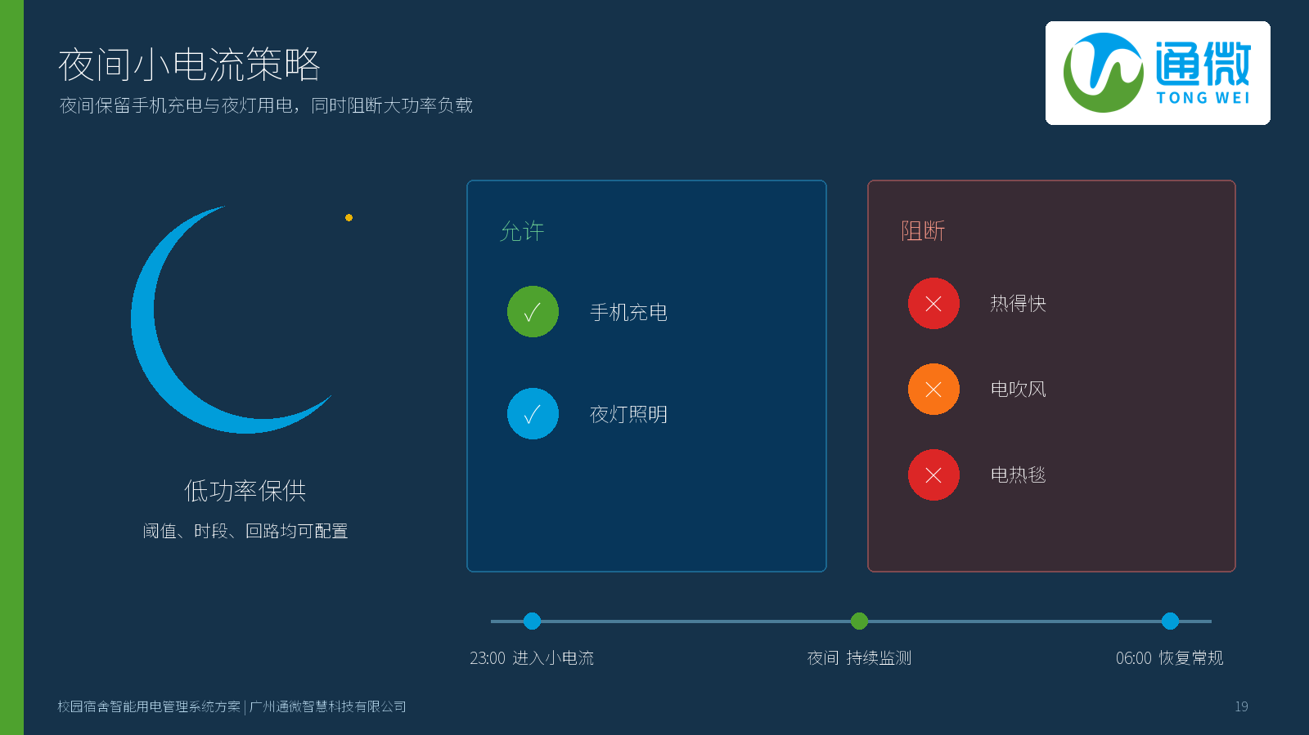
夜间小电流策略
夜间保留手机充电与夜灯用电，同时阻断大功率负载
允许：手机充电、夜灯照明
阻断：热得快、电吹风、电热毯
阈值、时段、回路均可配置。

Slide 20
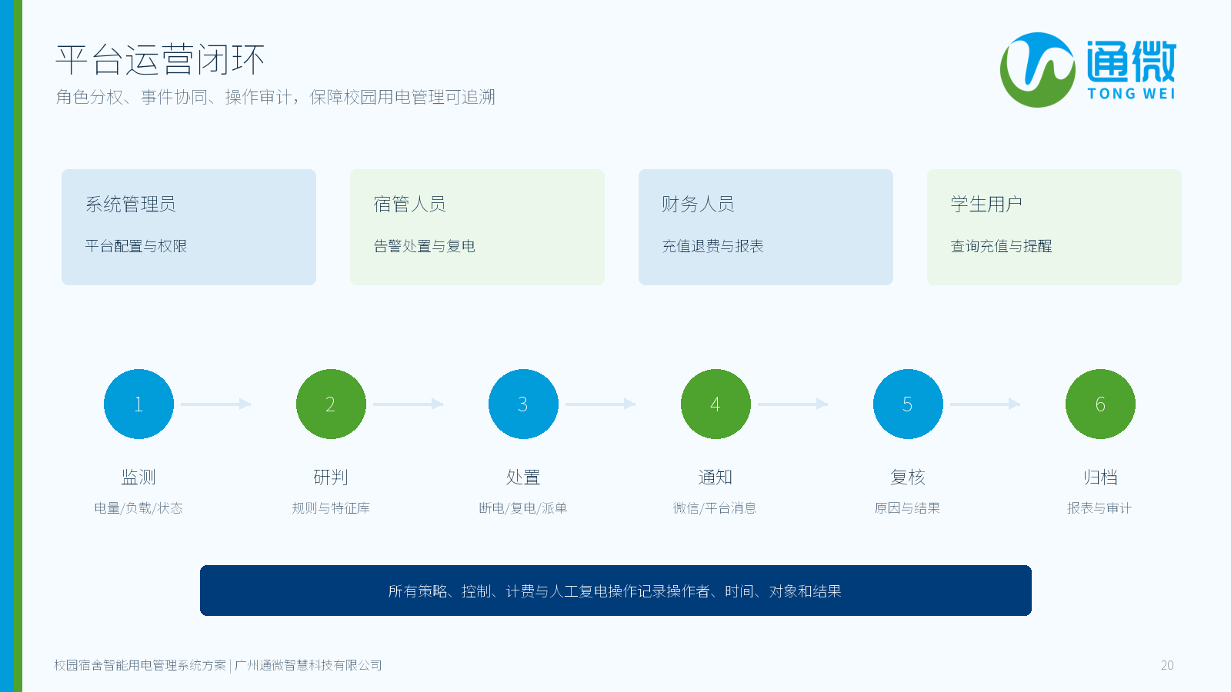
平台运营闭环
角色分权、事件协同、操作审计，保障校园用电管理可追溯
系统管理员：平台配置与权限
宿管人员：告警处置与复电
财务人员：充值退费与报表
学生用户：查询充值与提醒
监测：电量/负载/状态
研判：规则与特征库
处置：断电/复电/派单
通知：微信/平台消息
复核：原因与结果
归档：报表与审计

Slide 21
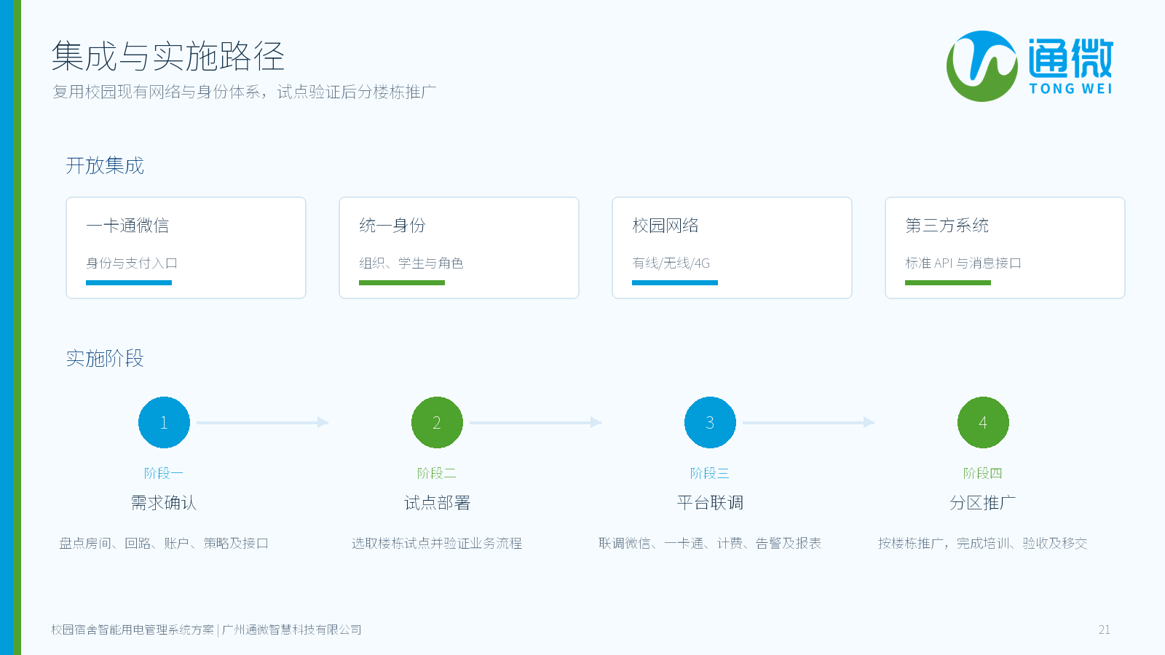
集成与实施路径
复用校园现有网络与身份体系，试点验证后分楼栋推广
一卡通微信：身份与支付入口
统一身份：组织、学生与角色
校园网络：有线/无线/4G
第三方系统：标准 API 与消息接口
阶段一 需求确认：盘点房间、回路、账户、策略及接口
阶段二 试点部署：选取楼栋试点并验证业务流程
阶段三 平台联调：联调微信、一卡通、计费、告警及报表
阶段四 分区推广：按楼栋推广，完成培训、验收及移交

Slide 22
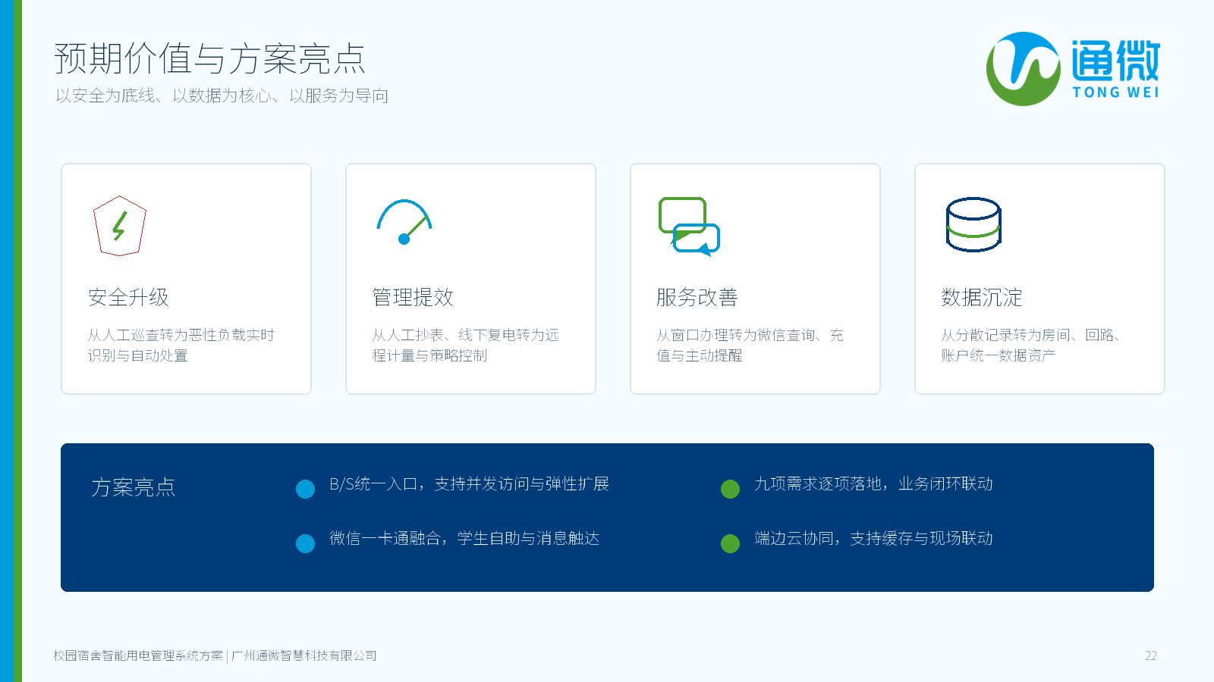
预期价值与方案亮点
以安全为底线、以数据为核心、以服务为导向
安全升级：从人工巡查转为恶性负载实时识别与自动处置
管理提效：从人工抄表、线下复电转为远程计量与策略控制
服务改善：从窗口办理转为微信查询、充值与主动提醒
数据沉淀：从分散记录转为房间、回路、账户统一数据资产
B/S统一入口，支持并发访问与弹性扩展
九项需求逐项落地，业务闭环联动
微信一卡通融合，学生自助与消息触达
端边云协同，支持缓存与现场联动

Slide 23
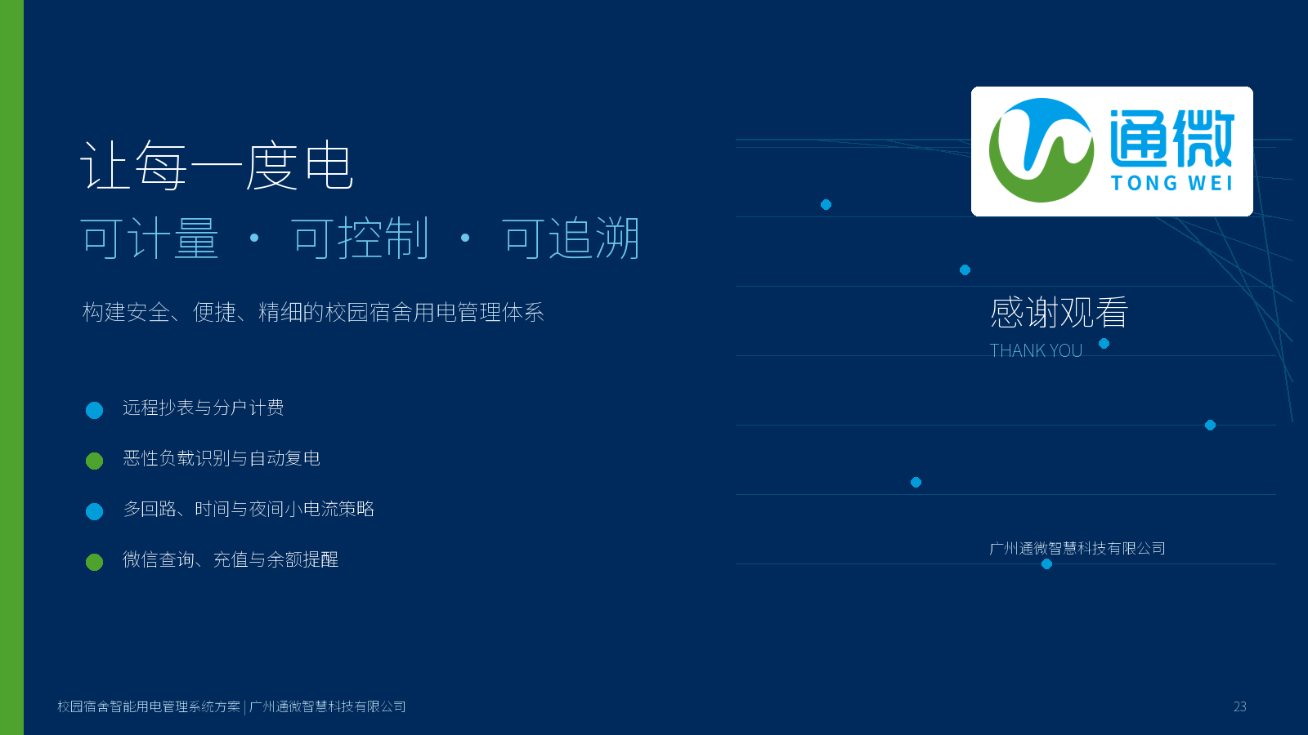
让每一度电可计量、可控制、可追溯
构建安全、便捷、精细的校园宿舍用电管理体系
远程抄表与分户计费
恶性负载识别与自动复电
多回路、时间与夜间小电流策略
微信查询、充值与余额提醒
广州通微智慧科技有限公司
感谢观看

